Slide 1


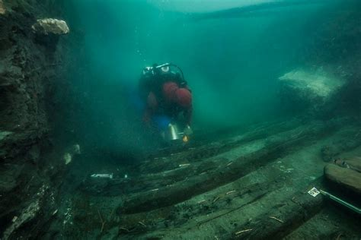
Datation en archéologie
La Dendrochronologie

Slide 2
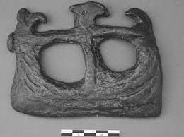
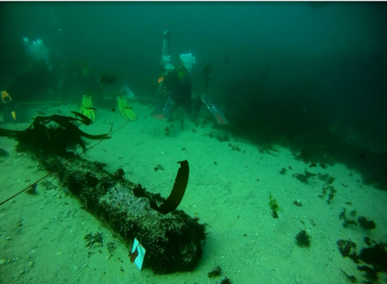
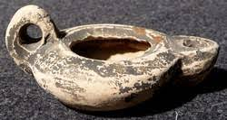
Dater un site archéologique
    Au cours de nos prospections, sondages ou fouilles, nous avons besoin de dater le site et/ou le mobilier découvert.
    Souvent, nous n’avons que des matériaux structurels, pouvant être en mauvais état.
    Dans certains cas, par chance, nous trouvons des artefacts ou des structures qui, par leur style, nous permettent de dater ou d’indiquer une époque voire une civilisation (typochronologie).
Époque moderne
Canon de bord, Les baleineaux, Île de Ré
Époque viking
Plomb naviforme site de Taillebourg
Époque romaine
Lampe à huile site de Losa, Sanguinet

Slide 3
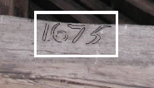
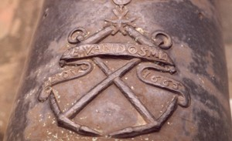

Dater un site archéologique
    Parfois même des objets avec des dates marquées.
    Mais attention aux pièges.
1675
Marque de charpentier, en général fiable mais à contrôler
1665
Date de fonte sur canon de marine, fiable mais risque réemploi
1652
Attention l’objet peut être hors contexte

Slide 4
Dater un site archéologique
    Ne pas toujours se fier aux apparences ni aux dates visibles.

Slide 5
Dater un site archéologique
    Dans tous les cas, une datation scientifique est nécessaire.
    D’après l’INRAP :
    « La datation d'un site archéologique permet de le situer dans une période chronologique donnée, mais aussi de déterminer les différentes phases de son occupation, continue ou non. Les méthodes de datations se nourrissent mutuellement et il est rare qu'une seule soit employée. »

Slide 6
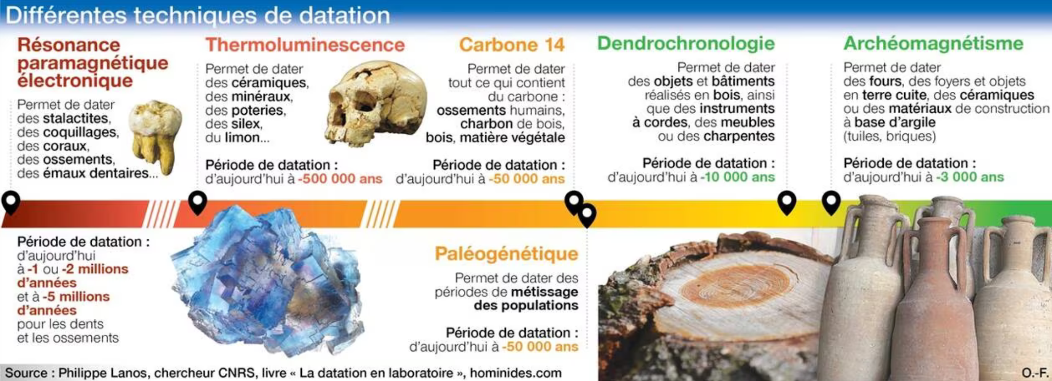
1. La datation du mobilier archéologique
    Petit tour d’horizon des méthodes de datation utilisées en archéologie.

Slide 7
Le carbone 14 (¹⁴C), le plus connu
    La méthode de datation par le Carbone 14 est très utilisée car elle s’appuie sur des matériaux contenant un isotope radioactif souvent présent sur les sites archéologiques puisque présent dans tout ce qui a été vivant.
    Cet isotope est présent dans les bois, les ossements, les coquillages, les matières végétales... la proportion de Carbone 14 présente dans un échantillon nous permet de définir une date ou du moins une fourchette de dates.
    Une fois bien calibrée, cette méthode permet une datation avec une incertitude inférieure à 100 ans jusqu’à 40 000 ans BP, puis inférieure à 300 ans jusqu’à 54 000 ans BP.
    Cette méthode de datation est indispensable pour les mobiliers anciens (Préhistoire, antiquité, Moyen-âge).

Slide 8
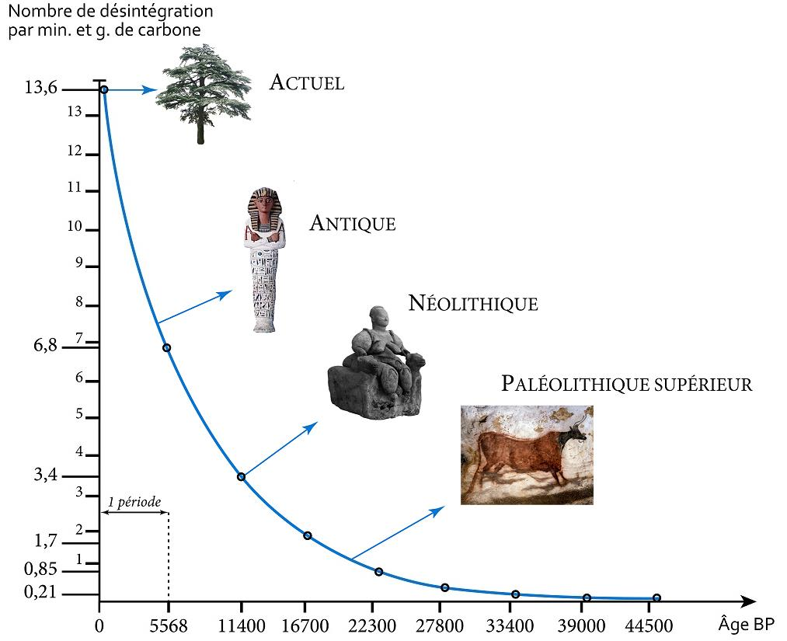

Source : Laboratoire de Mesure du Carbone 14

Slide 9
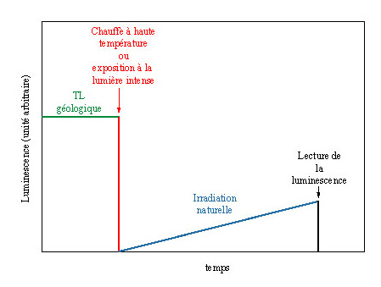
La thermoluminescence
    Cette méthode permet de dater tous les matériaux qui ont été, à leur époque, chauffés ou exposés à la lumière. La date ainsi déterminée sera celle de la dernière chauffe ou de la dernière exposition à la lumière puisque on s’appuie sur la quantité de lumière émise pour calculer, en proportion, le temps écoulé.
Source :
Datation par luminescence, Géochronologie Multi-Techniques, Univ. Paris-Saclay

Slide 10
La Résonance paramagnétique électronique
Même principe que la thermoluminescence mais en se basant sur l’énergie magnétique émise.
…
D’autres méthodes existent avec plus ou moins de précisions mais notons déjà que, alors que le ¹⁴C permet de dater avec une incertitude minimale de +/- 100 ans, la Dendrochronologie peut indiquer une date à l’année voire à la saison près.

Slide 11
2. La Dendrochronologie
La Dendrochronologie étudie uniquement le bois :
Etymologiquement de Dendron (arbre) et Chronos (temps)
a. Les principes
Cette méthode étudie la croissance des arbres en étudiant la largeur des cernes du tronc. Elle permet de connaitre ainsi la date de fin de vie de l’arbre, celle de son abattage, à l’année voire à la saison près.
Pour être précise, elle s’appuie sur 3 principes :
Un cerne par année
Une largeur unique liée aux conditions environnementales
Des variations parfaitement similaires à l’échelle locale, régionale voire planétaire (éruptions volcaniques).

Slide 12
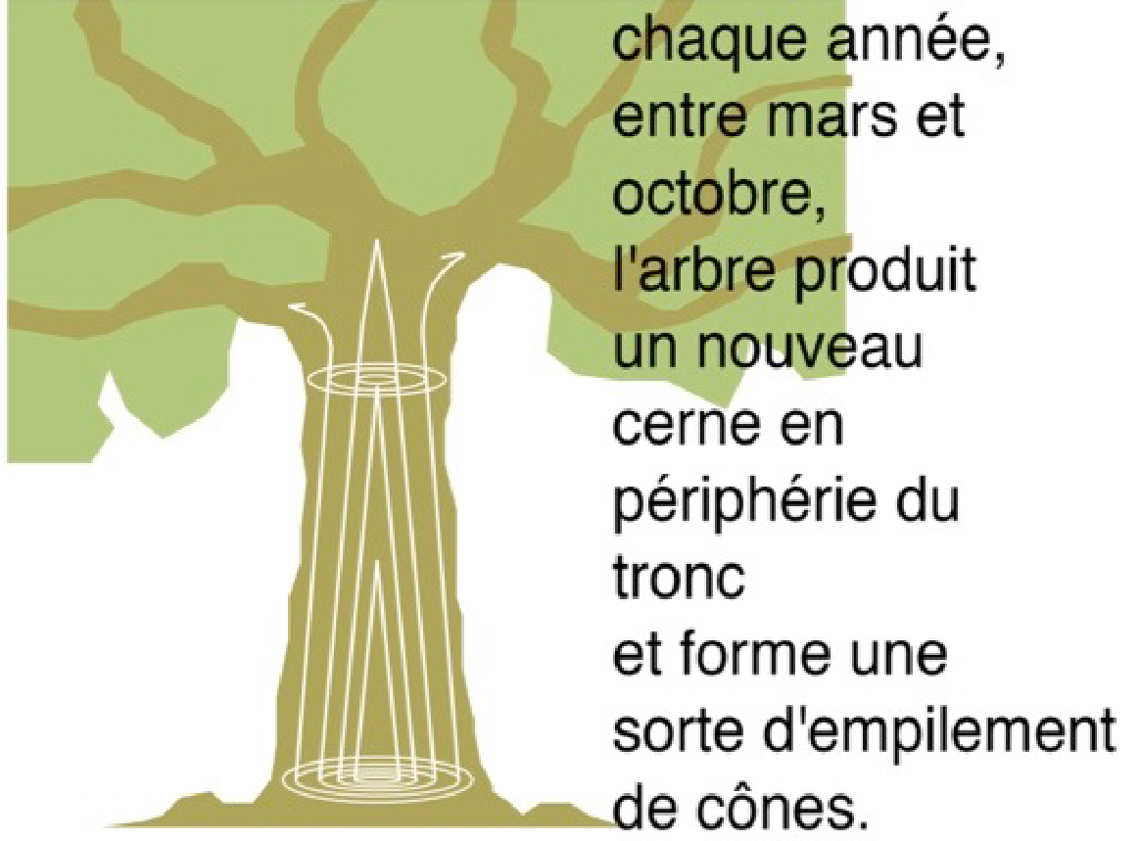
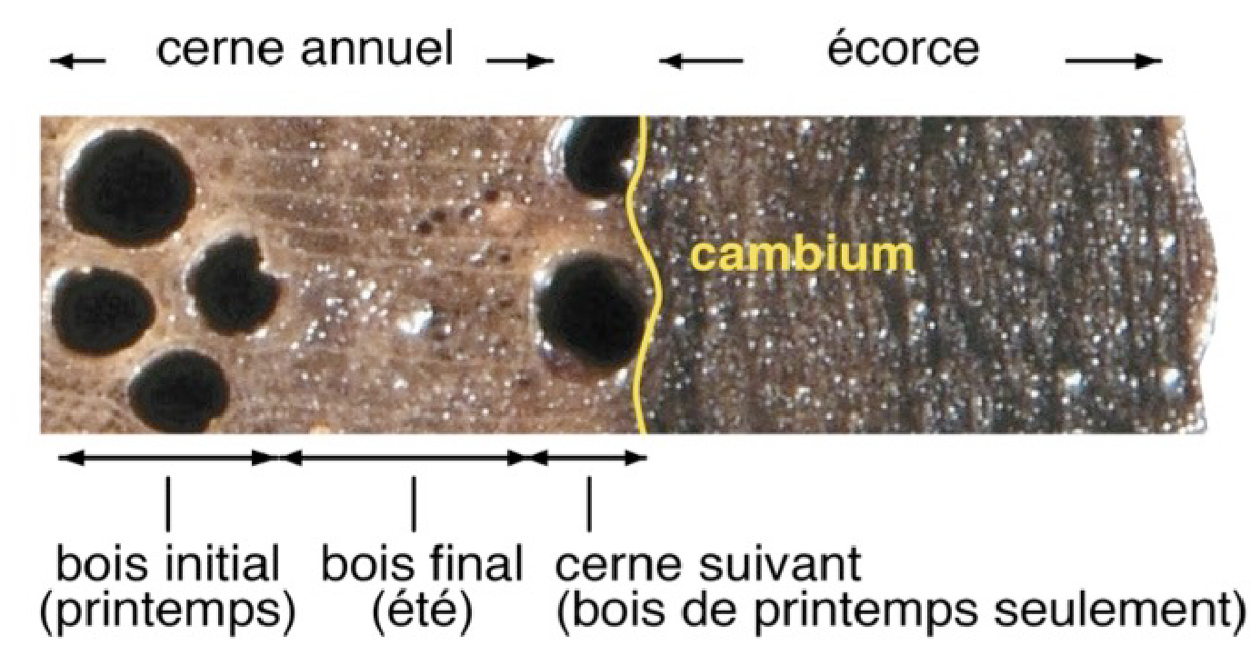
Ainsi, plus on a de référentiels de bois d’un même type dans une zone donnée et plus la qualité des résultats sera précise.
Mais attention, de la complétude du bois étudié dépend la précision de la datation :
Bois de cœur (duramen) = datation post quem
Aubier partiel = imprécision +/- 30 ans
Aubier complet = date précise à l’année voire à la saison d’abattage

Slide 13
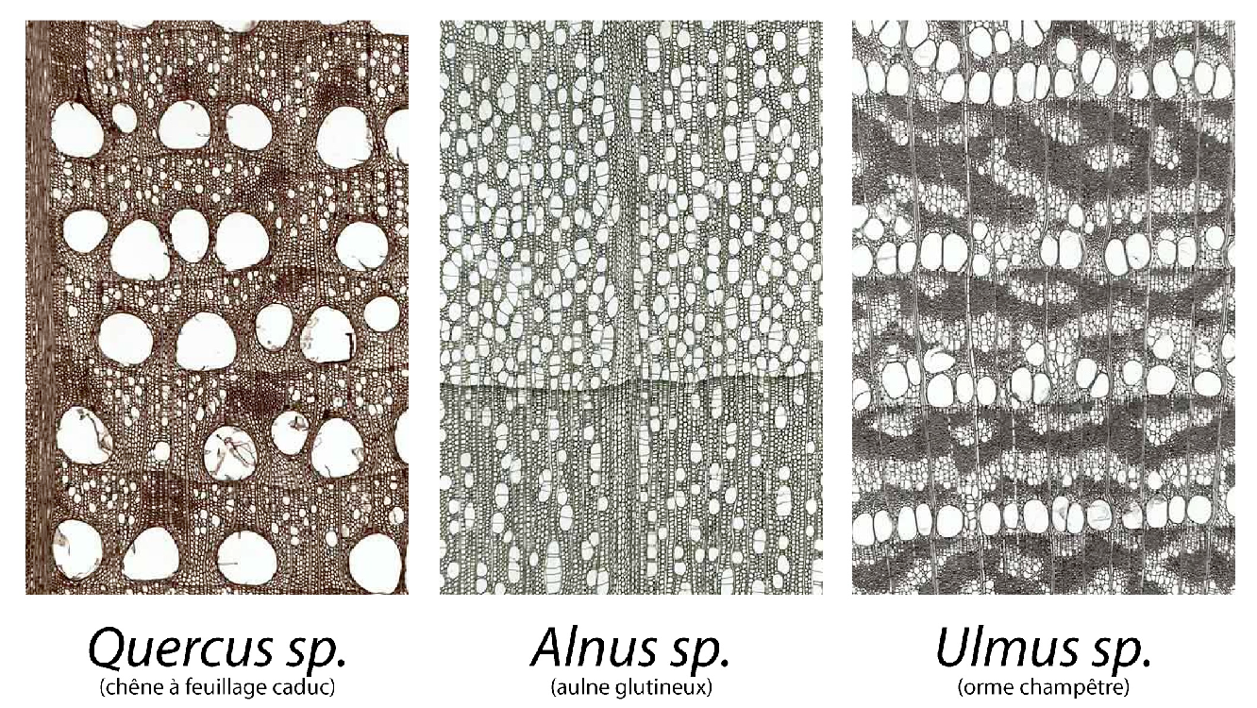
b. Les référentiels
La datation dendrochronologique s’appuie sur un référentiel important dans lequel chaque analyse de chaque essence est répertoriée dans une base de données. Ce référentiel est en fait multiple puisqu’il y en a un par essence d’arbre et par zone géographique.

Slide 14
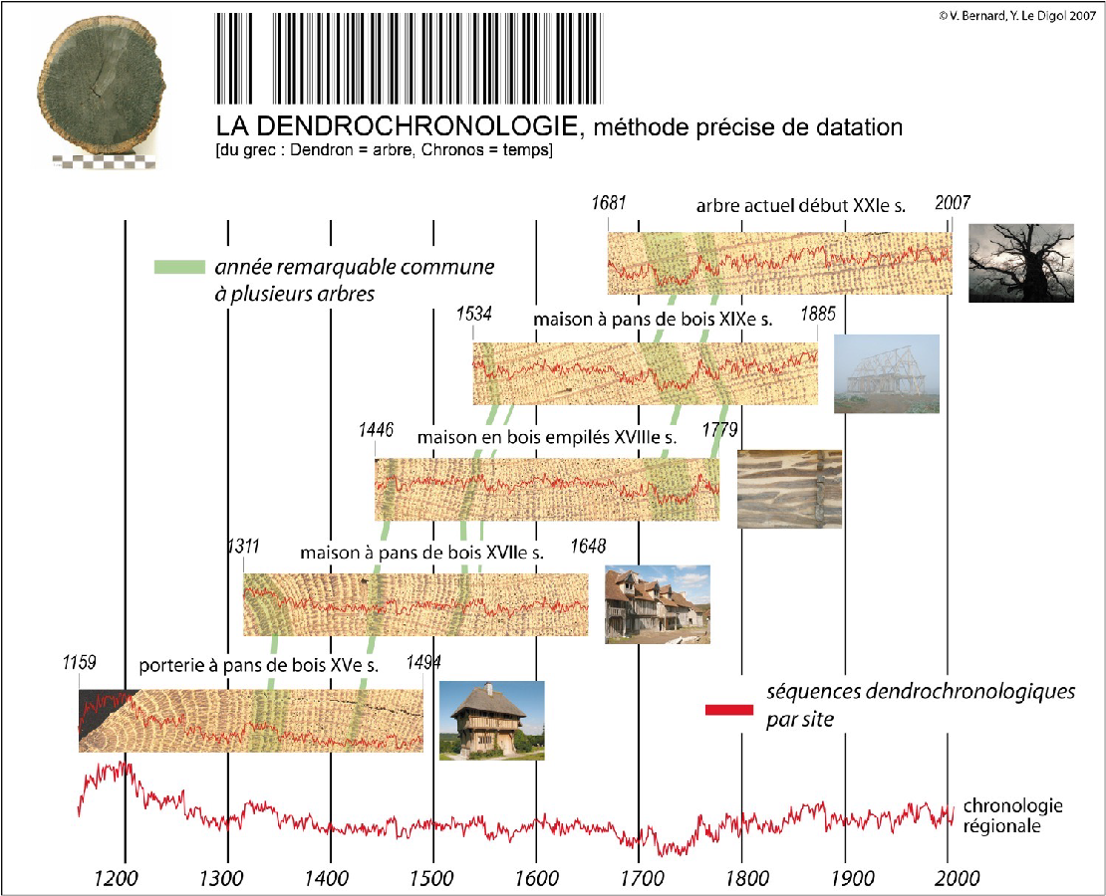

Slide 15
c. L’échantillon
La collecte d’échantillon pour datation dendrochronologique dépend :
De ce qu’il reste de la structure à étudier (état de conservation, quantité et qualité des bois)
De la qualité de la collecte elle-même
Certains principes forts sont à respecter, à commencer par le prélèvement et la conservation des bois car on ne prélève pas n’importe quoi n’importe comment et surtout, les bois humides se décomposent très vite à l’air libre (notamment l’aubier, très utile à la datation).

Slide 16
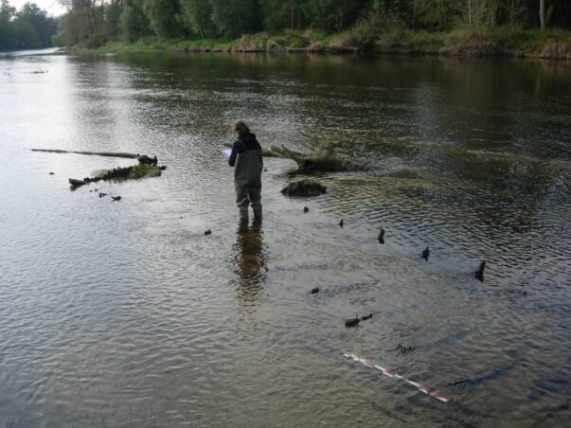
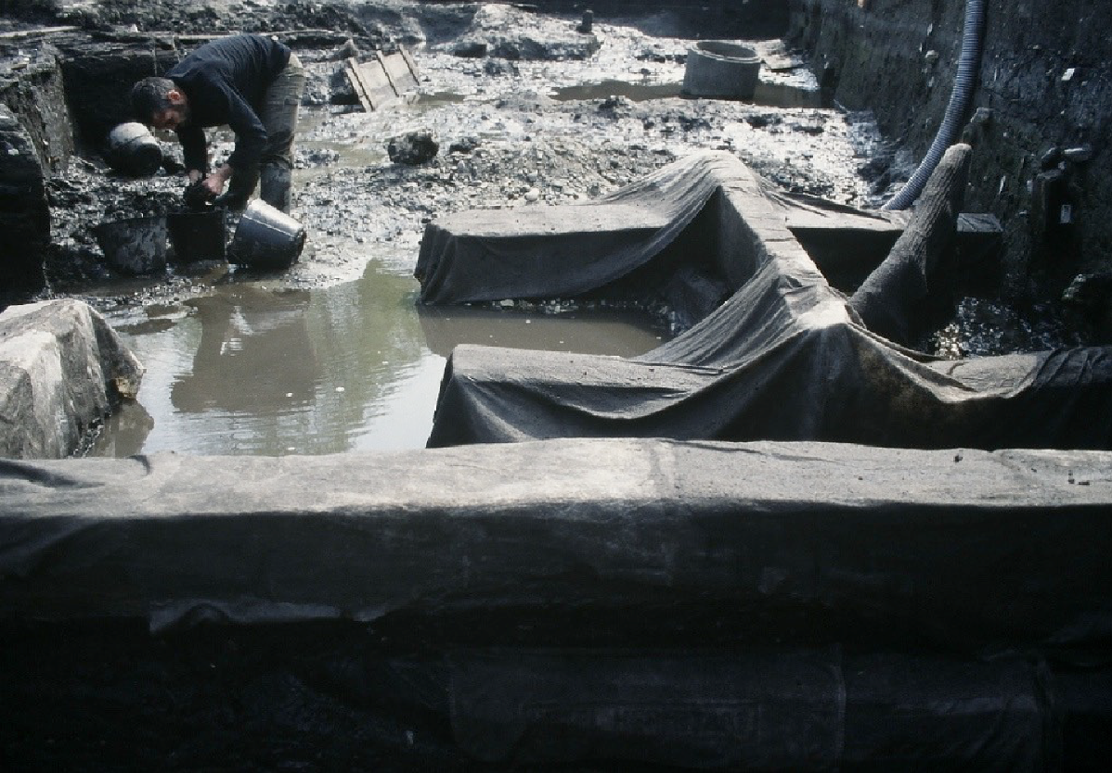
Règle n°1 : maintenir le bois humide
Cas 1 : en milieu humide, site à l’air libre (ex. baisse niveau
rivière…).
S’il s’agit de gros items (poutres, travées…) toujours en emprise avec le sol, il faut impérativement conserver l’humidification en utiliser, par exemple, un Bidim régulièrement arrosé.
© DRASSM / MCC
© Frédéric Prodéo

Slide 17
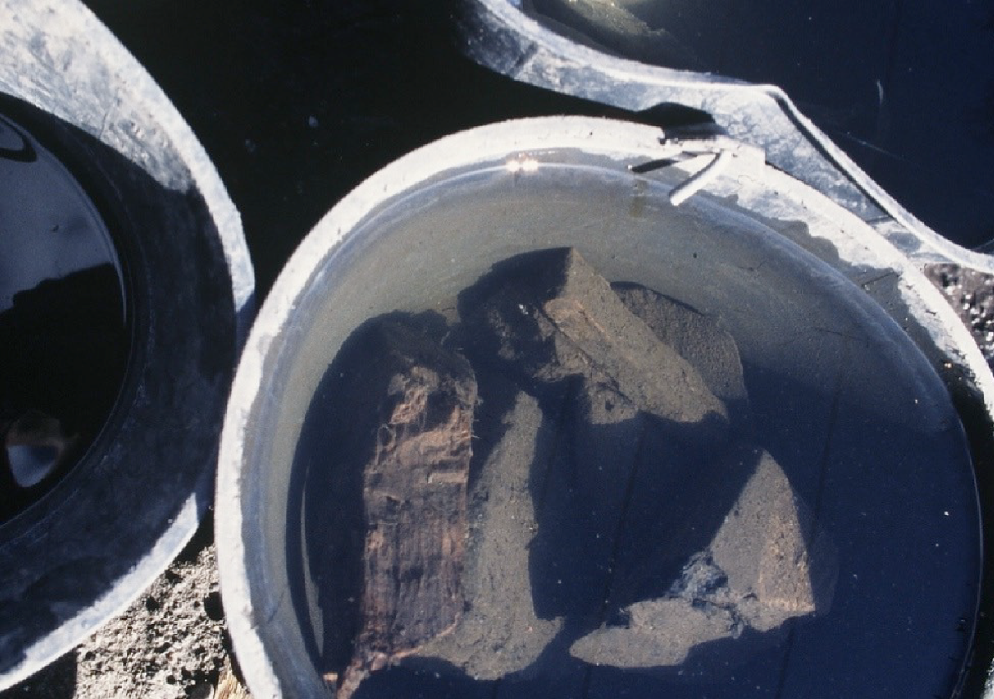
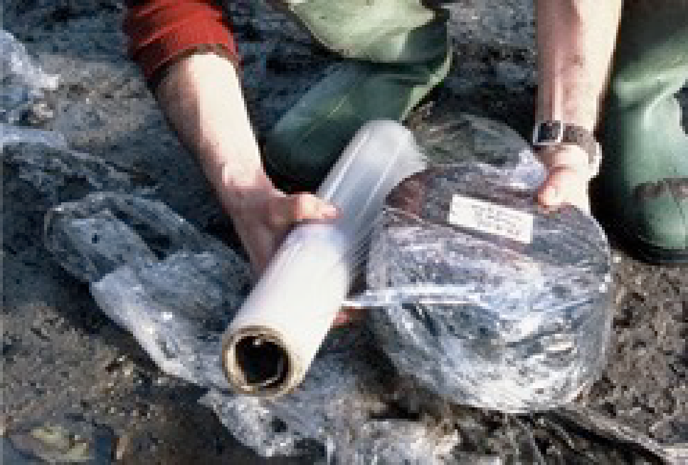
S’il s’agit de petits éléments, les réimmerger dans un sceau ou une bassine contenant, de préférence, l’eau d’origine ou de l’eau déminéralisée.
Cas 2 : prélèvement en milieu aquatique
Même principe, les bois doivent impérativement rester gorgés d’eau, les moins gros peuvent être enveloppés de cellophane ou réimmergés dans un contenant..
© Frédéric Prodéo
© Frédéric Prodéo

Slide 18
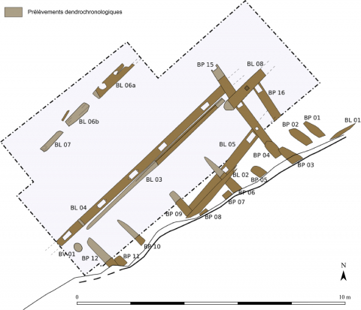
Règle n°2 : Penser son prélèvement
Lorsque les bois sont de taille à être transportés (pieux, bout de membrure…), il faut les prélever en entier, le dendrochronologue fera lui-même le prélèvement qu’il convient pour l’analyse.
S’il s’agit d’une structure non transportable (ouvrage, coque de bateau…), des photos et un plan d’implantation permettent au dendrochronologue d’indiquer les zones de prélèvement.
© Morgane Cayre

Slide 19
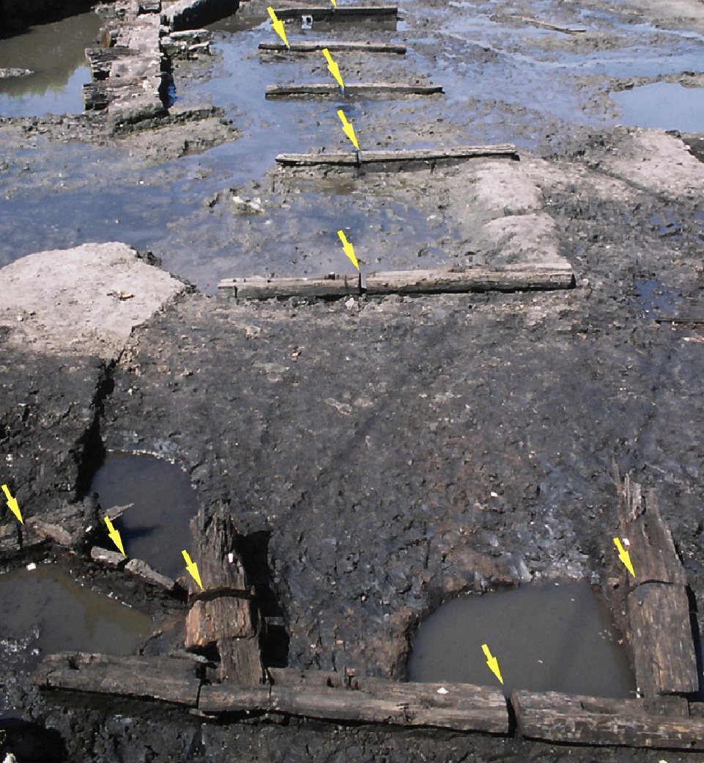
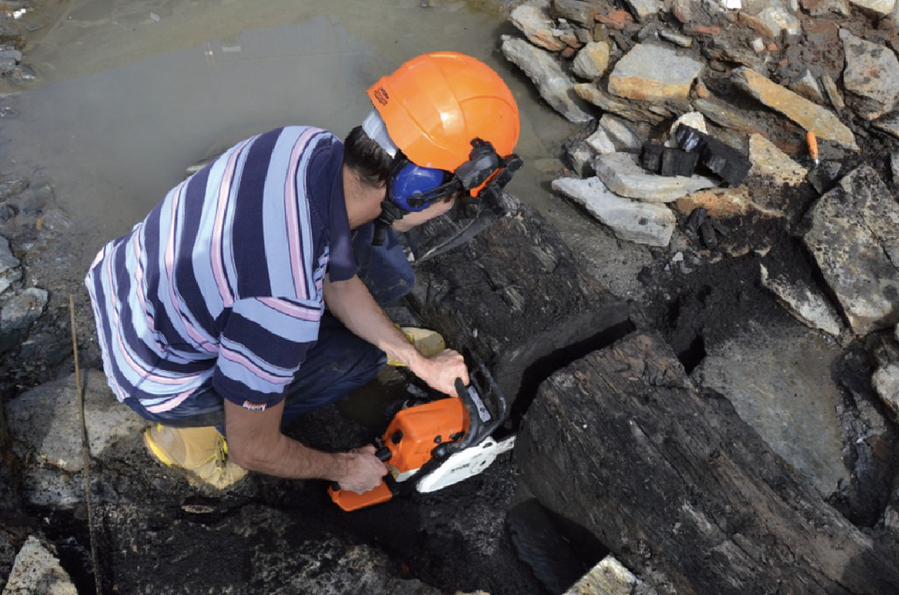
Quoi qu’il en soit, le prélèvement devra être suffisamment épais pour ne pas se briser (>5cm), être réalisé de préférence en comprenant l’aubier et en évitant les nœuds.
Toujours prélever plusieurs échantillons sur un même site afin de correctement le dater et bien répertorier ces échantillons sur le plan du site.
© Jimmy Bouchard
© Frédéric Prodéo

Slide 20
Règle n°3 : Protéger et conserver son prélèvement
Les éléments ainsi prélevés sont à conditionner (ex. cellophane) et à stocker à l’abri de la chaleur et de la lumière.
© Frédéric Prodéo

Slide 21
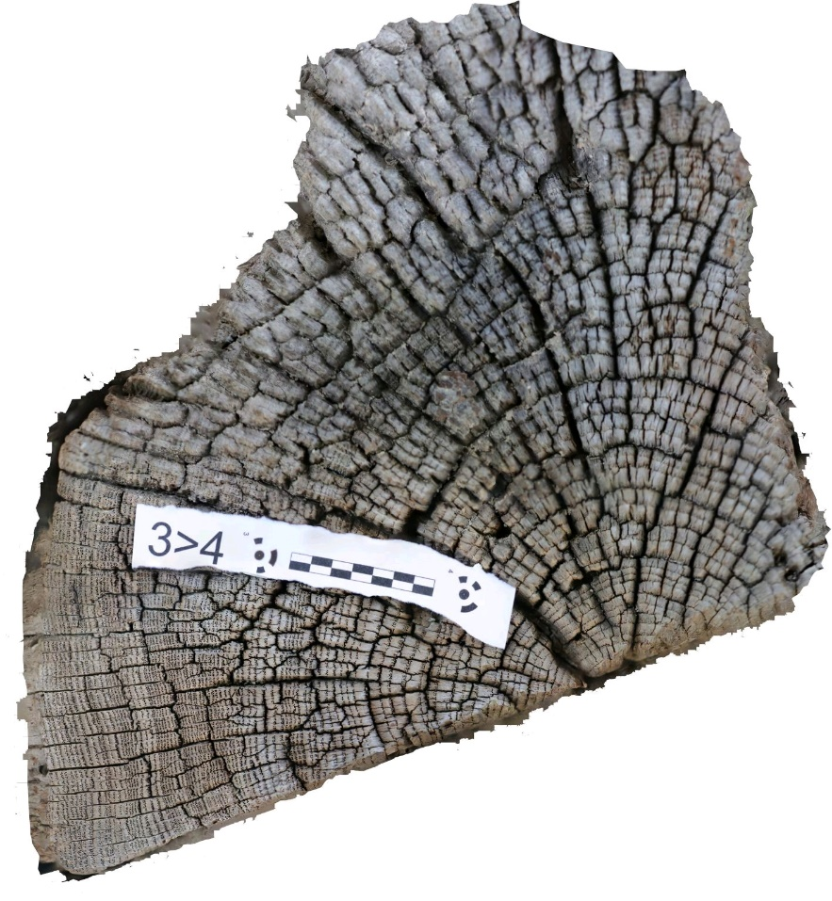
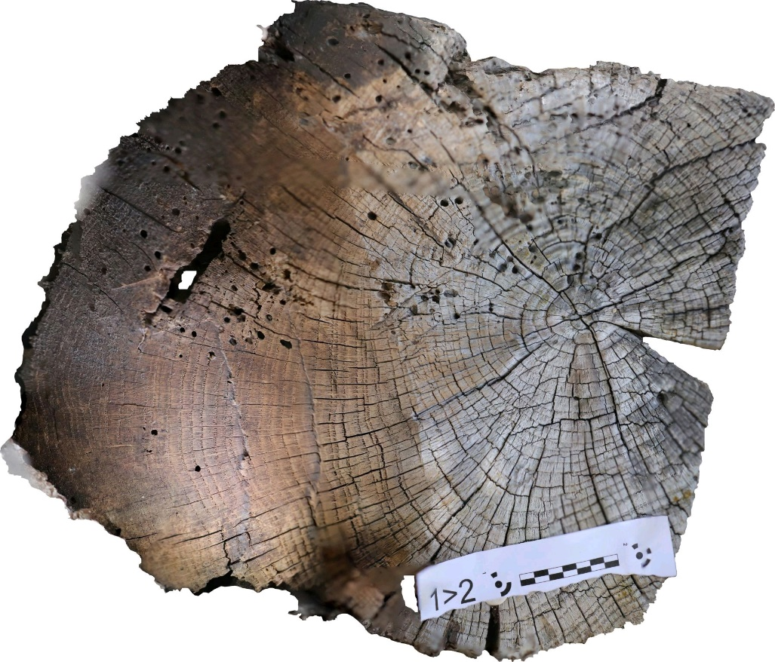
A noter :
Depuis peu, la datation peut être réalisée à partir de photogrammétries fines.
© Dendrotech

Slide 22
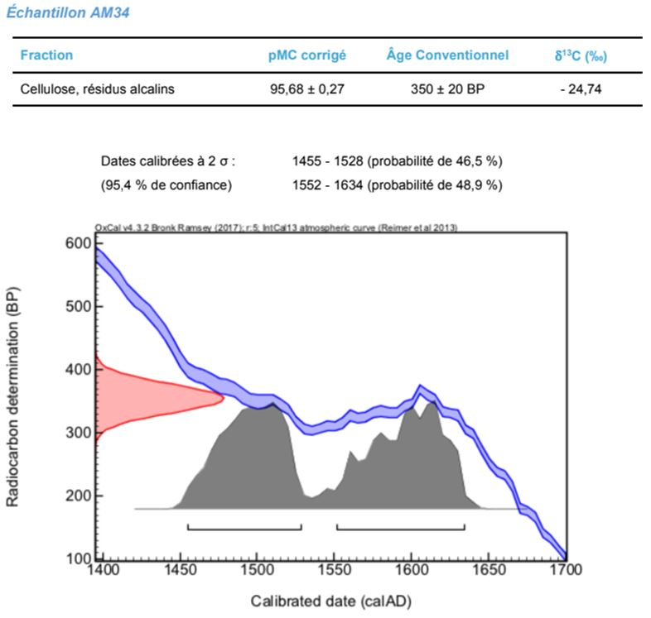
3. Conjuguer les datations
La Dendrochronologie ne s’utilise pas toujours seule ou en première analyse.
En effet, il faut s’assurer que le prélèvement à étudier rentre bien dans un référentiel connu (type d’arbre + époque + zone géographique).
Régulièrement donc, une datation au Carbone 14 précède celle par dendro-chronologie.
Ex. site de Saint-Astier, Dordogne (FFESSM, P. Claverie, RO S. Best)
Datation au Carbone 14 (CIRAM)

Slide 23
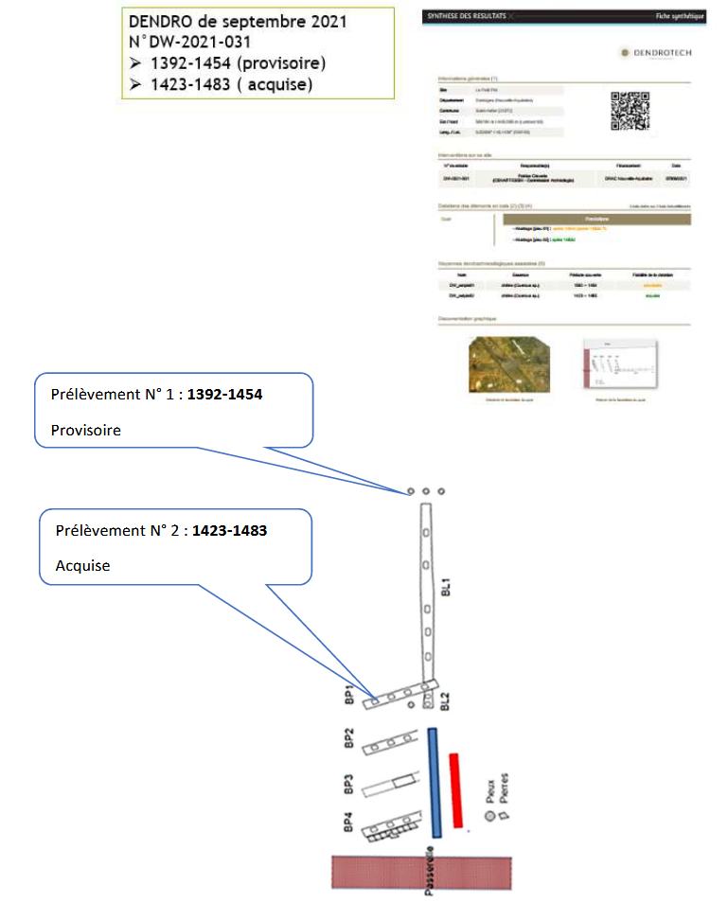
Datation Dendro (Dendrotech)
Dans ce cas, des résultats intéressants sur le XVe, avec des réponses relativement locales (Vienne, Charente, Lot, Dordogne, Gers...). Traités indépendamment l'un de l'autre , le bois 01 aurait un terminus en 1454 et le bois 02 en 1483. Les terminus correspondant à des cernes de duramen, il faudrait voir ces dates comme des terminus post quem.

Slide 24
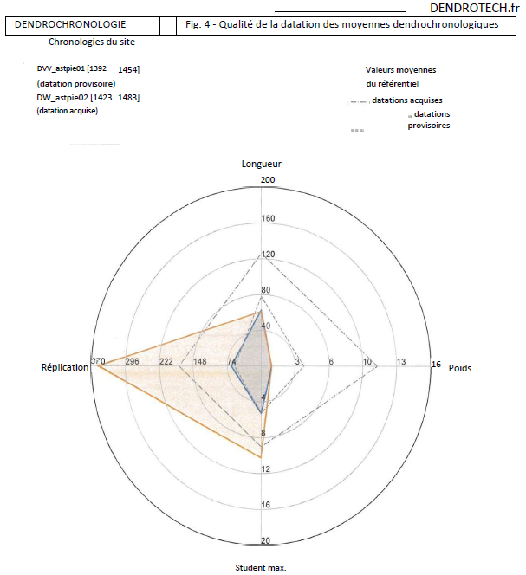
Datation Dendro (Dendrotech)

Slide 25
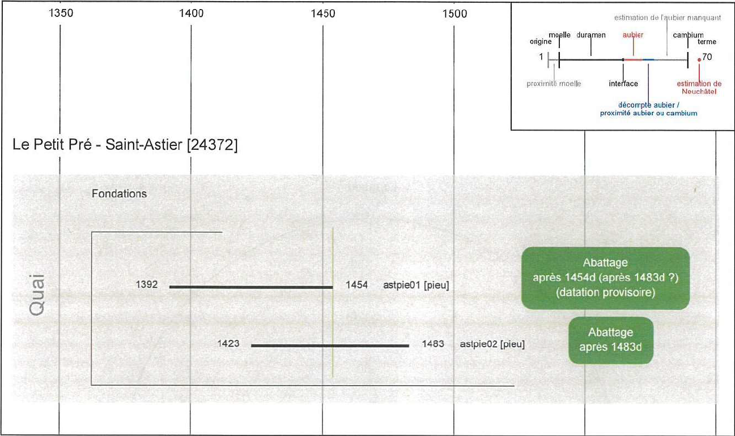
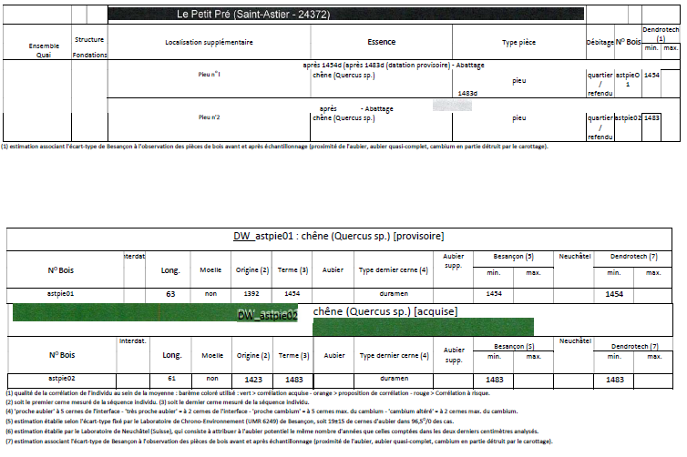
Datation Dendro (Dendrotech)

Slide 26

Pour aller plus loin :
Web documentaire portant certes sur l'archéologie du bâti, mais pour la partie dendro. Cette partie aborde la méthode :
https://adb-uoh.univ-tlse2.fr/#La_dendrochronologie
Emission de radio :
https://www.cfmradio.fr/dendrochronologie-a-caylus
Deux formations consacrées aux bois gorgés d'eau.
La première, sera obligatoire à suivre si la personne souhaite s'inscrire sur la seconde, s'intitulera "Lire et comprendre le matériau bois".
La seconde concernera la "Gestion des bois gorgés d'eau, du terrain au laboratoire".
Pour plus d'information : https://autrefois-formations.fr/

